Slide 1
Классный час группы 211Ф
Что мы знаем о сахарном диабете?
ГБПОУ КК «Камчатский медицинский колледж», 2021г.

Slide 3
Логотипом (символом) Всемирного дня борьбы с диабетом является синий круг. Во многих культурах круг символизирует жизнь и здоровье, а синий цвет обозначает небо, которое объединяет все народы, и цвет флага ООН

Slide 4
Статистика по диабету в мире

Slide 5
Динамика заболеваемости в мире по годам (млн человек)
1980 | 2000 | 2010 | 2013 | 2020
110 | 175 | 239 | 382 | 422
По последним доступным данным статистика по миру следующая (в млн человек):
Китай | Индия | США | Индонезия | Мексика | Бразилия
89,5 | 67,8 | 30,7 | 21,0 | 13,0 | 7,6

Slide 6
ТИПЫ САХАРНОГО ДИАБЕТА, ЧАСТОТА ВСТРЕЧАЕМОСТИ, ЗАВИСИМОСТЬ ОТ ПОЛА И ВОЗРАСТА
 | Инсулино зависисмый СД I типа | Инсулино независимый СД II типа | Юношеский инсулино независимый СД
Частота встречаемости от всех типов СД | 20-30% | 55-60% | 15-20% от ИНСД
Возраст появления симптомов | До 35 лет | После 35 лет | До 25 лет
Гендерное распределение | Ж=М | Ж=М | Ж>М

Slide 7
Статистика по СД в России

Slide 8
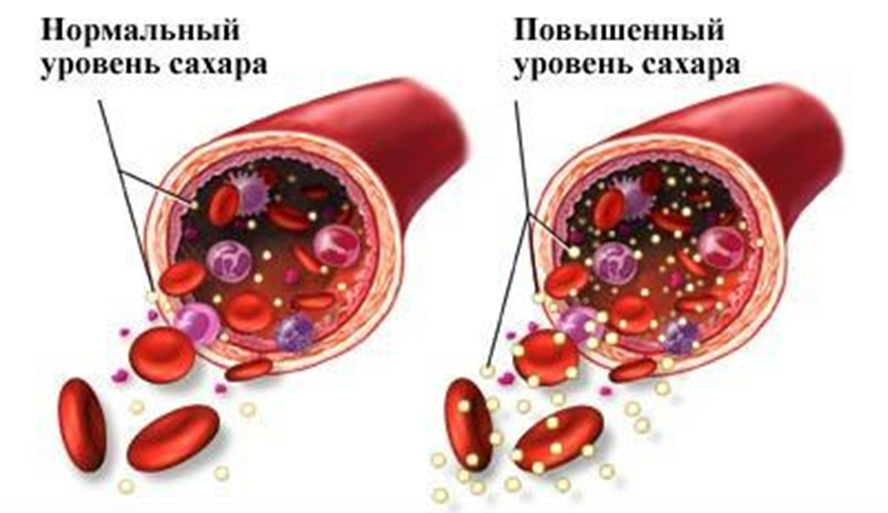
Сахарный диабет — это хроническое заболевание, основным признаком которого является повышение уровня глюкозы (сахара) в крови.
ДИАБЕТ — произошло от греческого «диабайо» — течь, вытекать, т.к. одним из симптомов заболевания является выделение большого количества мочи (полиурия)

Slide 9
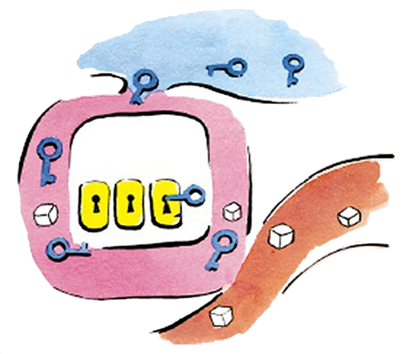
Пути поступления глюкозы в организм
Поступление глюкозы с пищей, содержащейся в углеводах
Выработка глюкозы печенью
СХЕМА ДЕЙСТВИЯ ИНСУЛИНА
поджелудочная железа вырабатывает инсулин
глюкоза
Кровеносная система
пищеварительная система

Slide 10
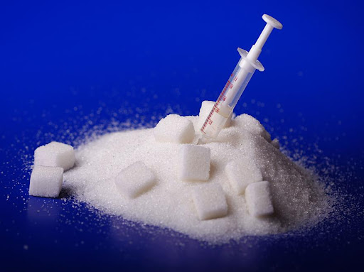
Типы сахарного диабета
Диабет 1 типа
Диабет 2 типа
Гестационный диабет
Сахарный диабет

Slide 11
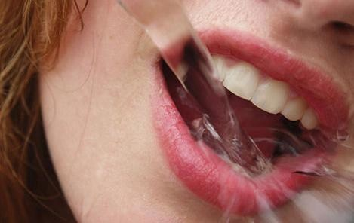
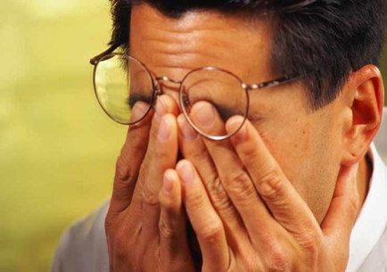
Признаки сахарного диабета I и II типов
Сухость во рту, жажда
Головная боль
Общая мышечная слабость
Зуд кожи и слизистых (вагинальный зуд)
Воспалительные заболевания кожи
Нарушение зрения

Slide 12
Причины сахарного диабета
Возраст
больше 45 лет
Избыточная масса тела
(ожирение)
Наследственность
по СД
Гиподинамия
(низкая физическая активность)
Нарушение гликемии ил
Гестационный СД
при беременности
Низкая толерантность к глюкозе

Slide 13
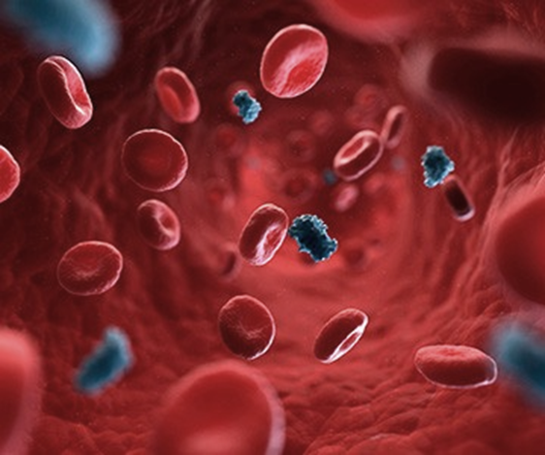
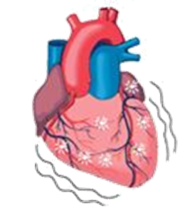
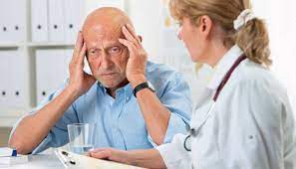
Осложнения сахарного диабета
Поражение кровеносных сосудов
Поражение мелких сосудов –артериол, венул, капилляров
Поражение сосудов среднего и крупного калибра
Почки – нефропатия
Глаза - ретинопатия
Сосуды сердца, головного мозга, сосудов нижних конечностей
Ишемия сердца
ДЭП
полинейропатия

Slide 14
Поздние осложнения сахарного диабета

Slide 15
Сахарный диабет и ковид-19

Slide 16
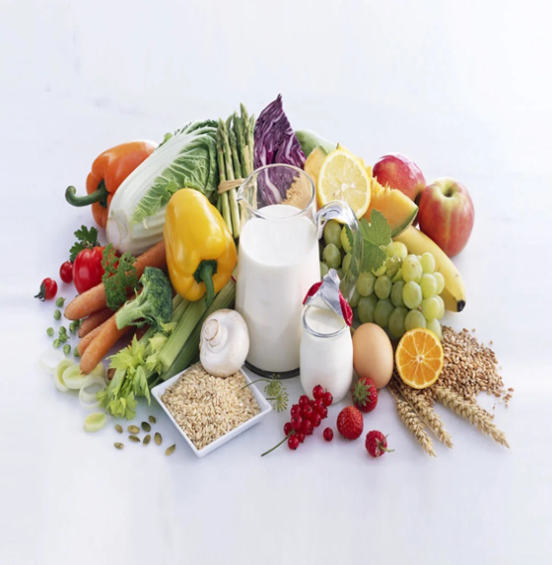
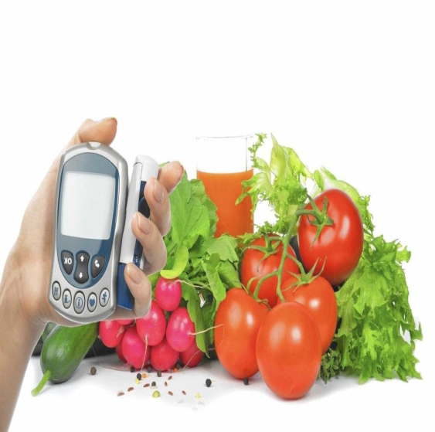
Питание при сахарном диабете
Исключить сладкое, мучное, спиртное, жареное; острые блюда, майонез;
Употреблять хлеб грубого помола;
Снижение калорийности пищи;
Дробное 5-6-разовое питание;
Ежедневное употребление нежирных сортов мяса и рыбы

Slide 17
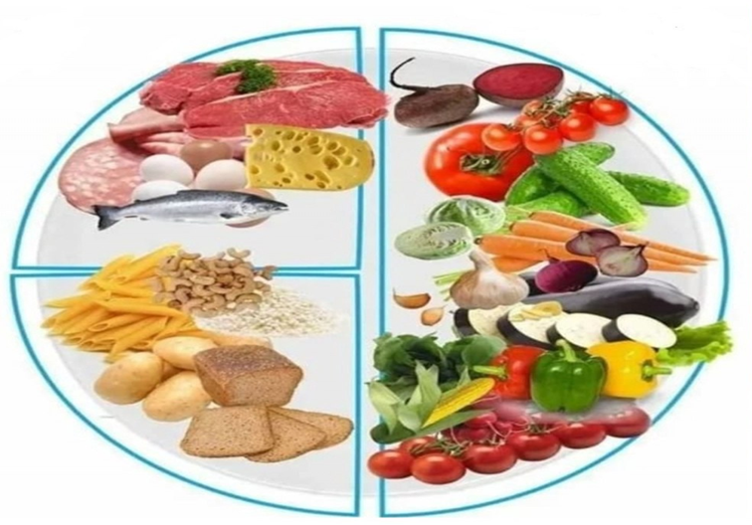
Суточная калорийность при сахарном диабете I типа
Белки 20%
Жиры 30%
Углеводы 50%

Slide 18
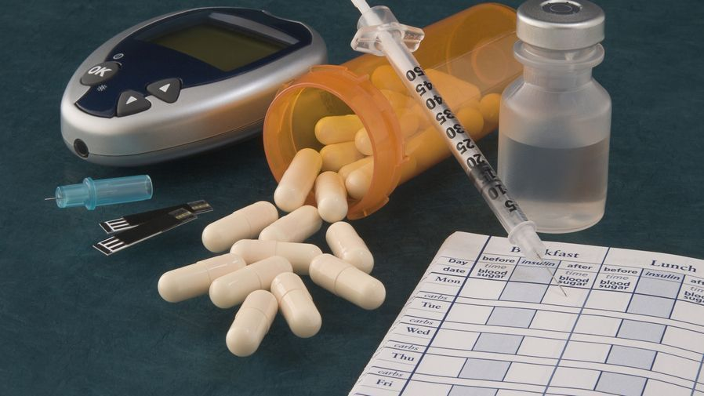
Нерациональный образ жизни является одним из провоцирующих факторов развития диабета
изменение образа жизни, направленное на снижение веса (здоровое питание, расширение физической активности)
в сочетании с приемом таблетированных препаратов, снижающих уровень глюкозы крови и/или введение инсулина

Slide 19
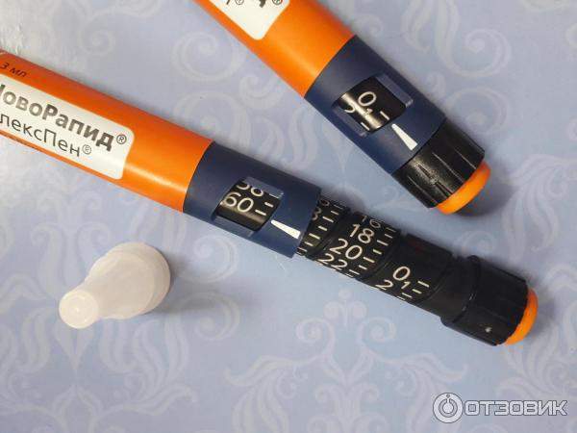
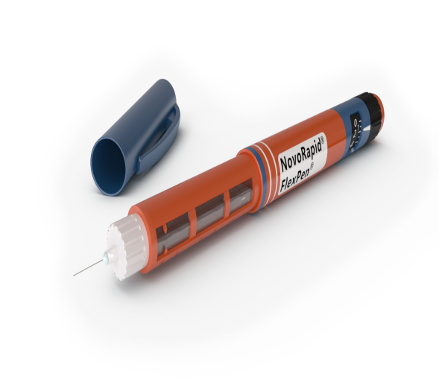
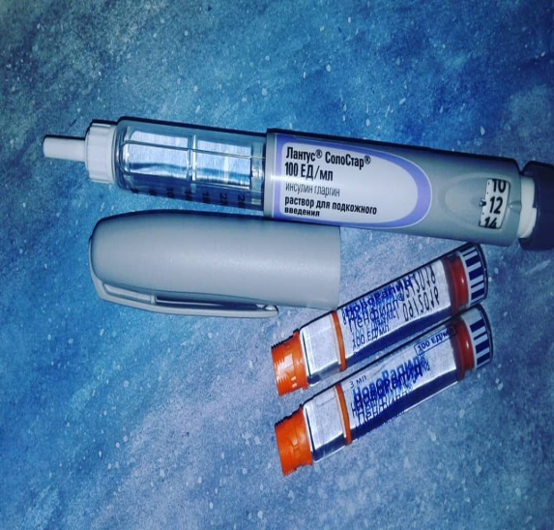
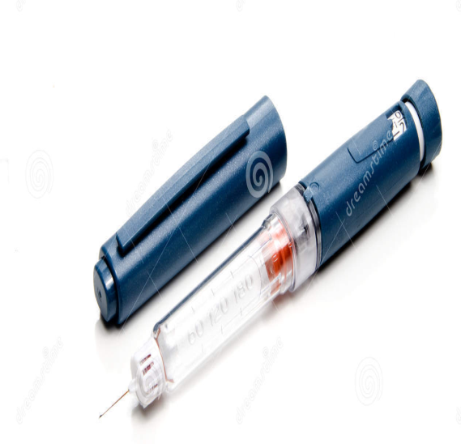
Инсулинотерапия
НОВОРАПИД
ЛАНТУС

Slide 20
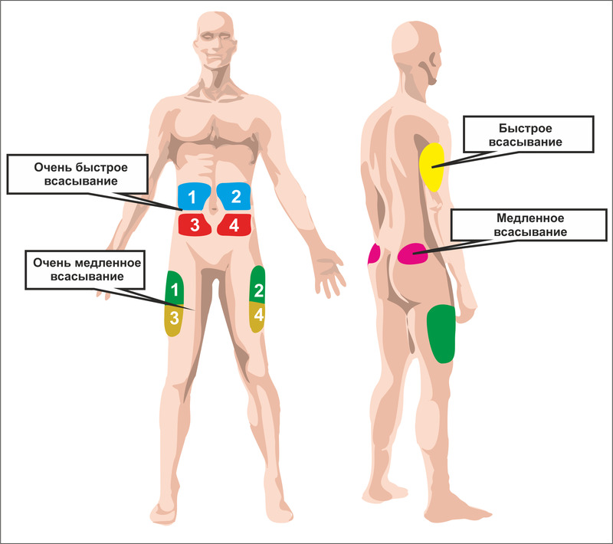
Места введения инсулина

Slide 21
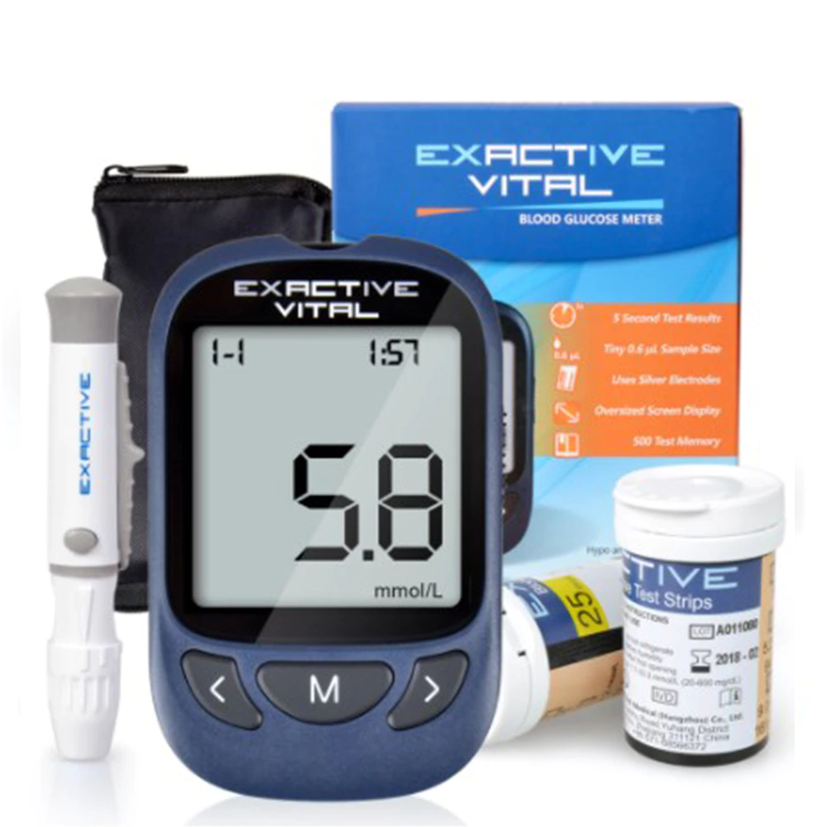
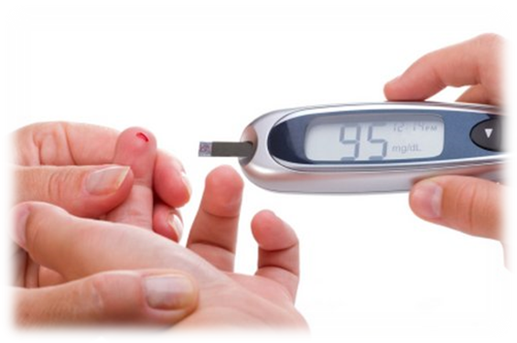
Прибор для измерения сахара крови - глюкометр

Slide 22
Виды глюкометров
Принцип работы электрохимический
Принципе работы фотометрический

Slide 23
Ошибки при определении сахара крови
Прокол холодного пальца
Попадание в кровь дезсредств, грязи, воды
Сбой кодировки глюкометра или отсутствие поверки точности аппарата
Много или мало крови для анализа
Использование тест - полосок для другой модели глюкометра
Неправильное хранение тест-полосок

Slide 24
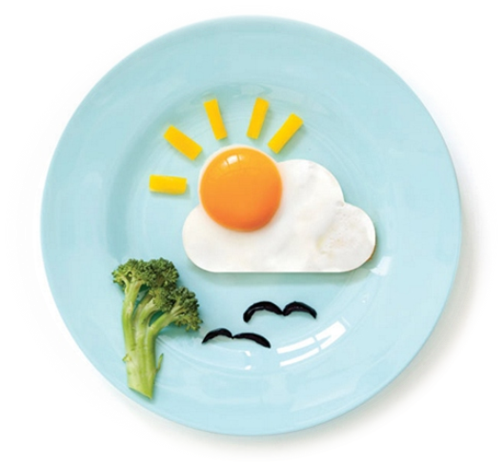
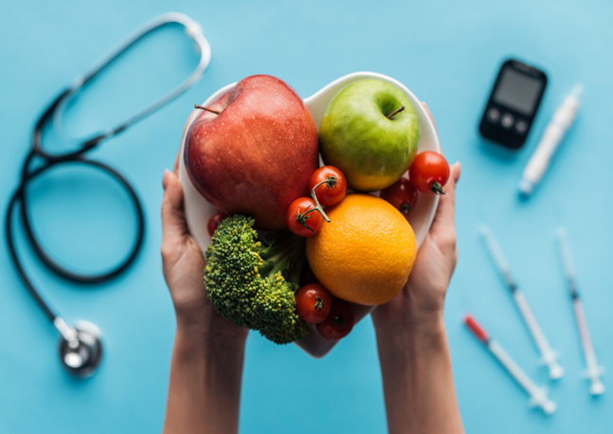
Будьте здоровы!
Спасибо за внимание!

